Slide 1

第9章 OFDM系统仿真

Slide 2

本章内容
9.1 OFDM基本原理
  9.1.1 串并变换
  9.1.2 子载波调制
  9.1.3 OFDM的IDFT/DFT实现
  9.1.4 保护间隔与循环前缀
9.2 基于OFDM的802.11a系统
  9.2.1 802.11a的帧结构
  9.2.2 802.11a OFDM物理层编码过程
  9.2.3 系统参数
  9.2.4 训练符号
  9.2.5 Signal域
  9.2.6 Data域的扰码及解扰
  9.2.7卷积编码器和Viterbi译码
  9.2.8 交织
  9.2.9 子载波调制与解调
9.3 IEEE 802.11a系统的仿真

Slide 3
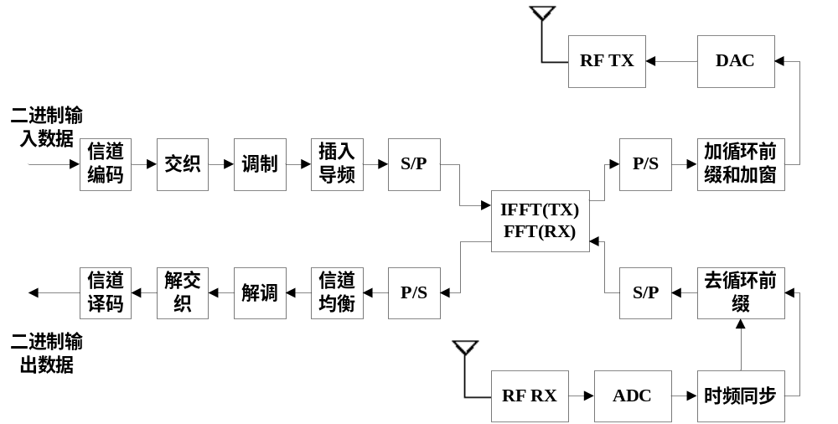
9.1 OFDM基本原理
把一个高速率的数据流分解成很多低速率的子数据流，以并行的方式在多个子载波上传输，子载波间彼此保持相互正交的关系以消除子载波间数据的干扰

Slide 4
9.1.1 串并变换
在并行数据传输系统中，许多符号被同时传输
每个传输符号速率的在几十bit/s到几十kbit/s之间检错码和纠错码
数据加扰作为串并变换工作的一部分
通过把每个连续的数据比特随机的分配到各个子载波上来实现
将比特错误位置的随机化可以提高前向纠错编码对性能，并且系统的总的性能也得到改进

Slide 5
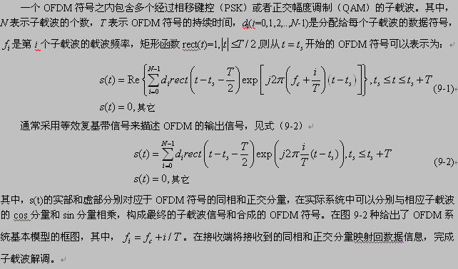
9.1.2 子载波调制

Slide 6
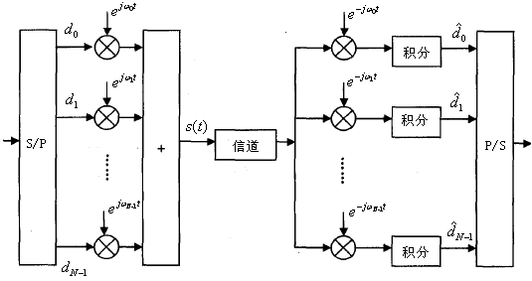
9.1.2 子载波调制
OFDM系统基本模型框图

Slide 7
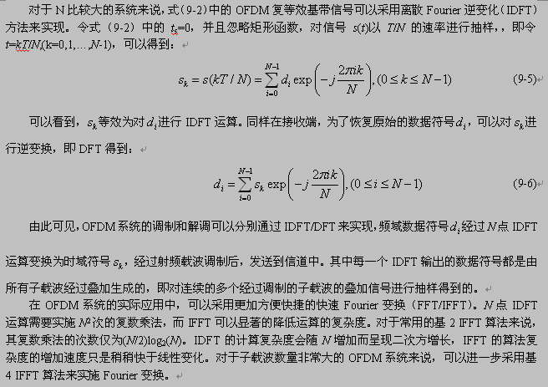
9.1.3 OFDM的IDFT/DFT实现

Slide 8
9.1.4 保护间隔与循环前缀
应用OFDM的一个重要原因在于它可以有效的对抗多径时延扩展
为了最大限度的消除符号间干扰，还可以在每个OFDM符号之间插入保护间隔
为了消除由于多径所造成的ICI，OFDM符号需要在其保护间隔内填入循环前缀信号

Slide 9
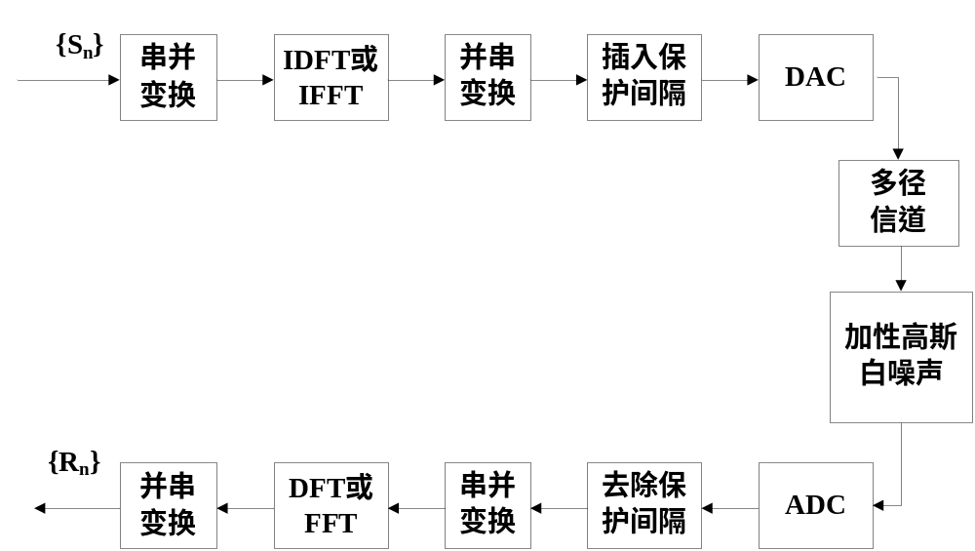
9.1.4 保护间隔与循环前缀
插入保护间隔后的OFDM系统框图

Slide 10
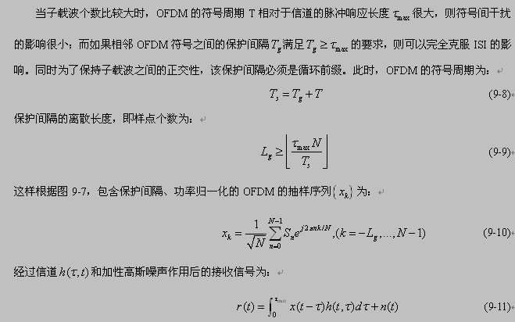
9.1.4 保护间隔与循环前缀

Slide 11
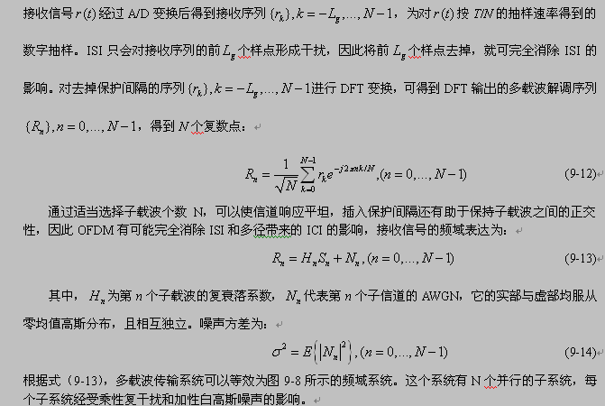
9.1.4 保护间隔与循环前缀

Slide 12
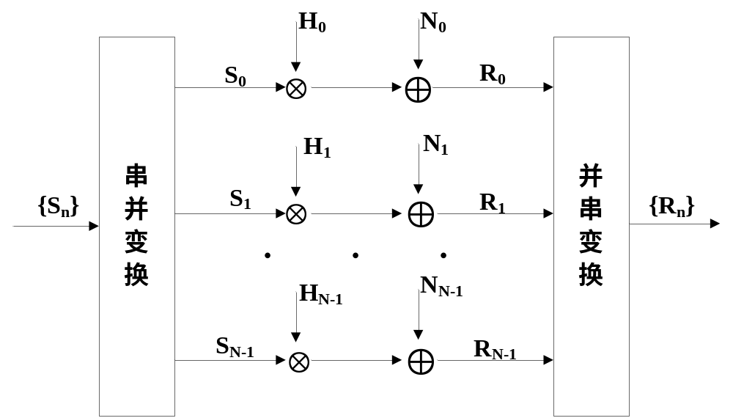
9.1.4 保护间隔与循环前缀
OFDM多载波系统的等效频域系统

Slide 13
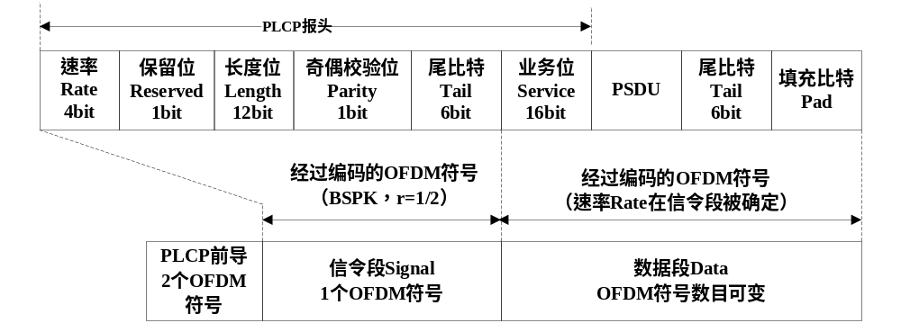
9.2.1 802.11a的帧结构

Slide 14
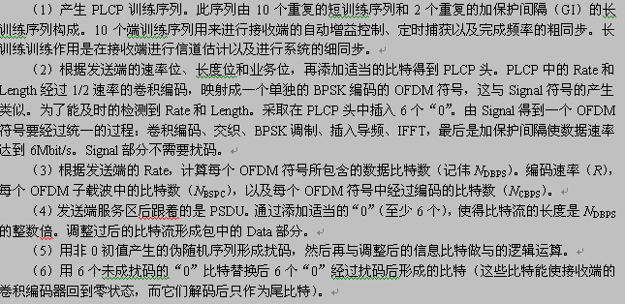
9.2.2 802.11a OFDM物理层编码过程

Slide 15
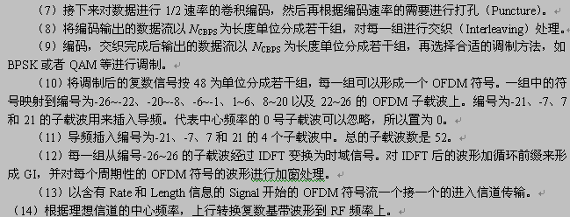
9.2.2 802.11a OFDM物理层编码过程

Slide 16
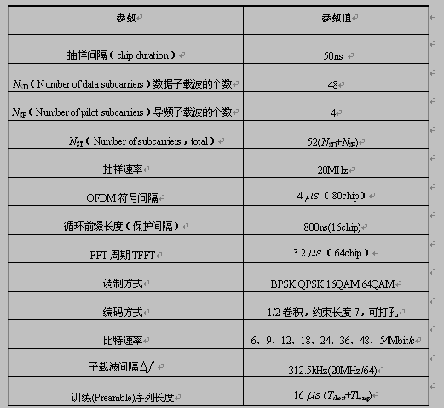
9.2.3 系统参数

Slide 17
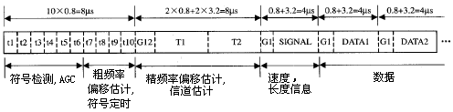
9.2.4 训练符号
训练符号用来进行同步
训练符号由2部分组成：10个相同的短训练符号t1~t10（为正常OFDM符号时间的1/4）和2个相同的长训练符号T1~T2（时间长等于正常的OFDM符号时间长度），总的训练时间长度为16us。

Slide 18
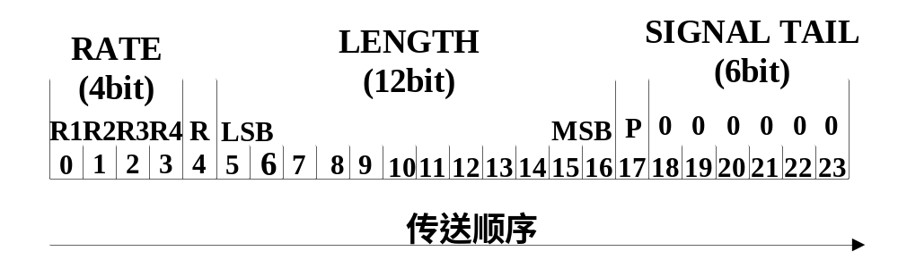
9.2.5 Signal域
训练符号之后紧跟着Signal域
Signal域中的信息比特经过BPSK调制以及效率为1/2的卷积编码，这样就可以得到6Mbit/s的信息传输速率，这也是IEEE 802.11a中规定的最低信息速率。
随后LENGTH域的长度为12个比特，用于指示MAC请求PHY发送的PSDU的字节个数。

Slide 19
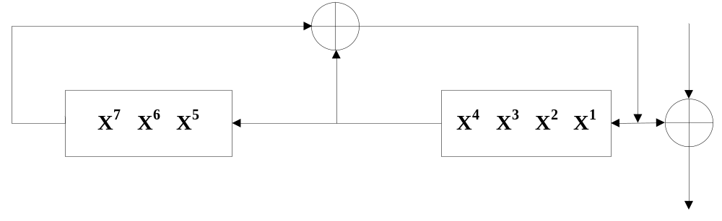
9.2.6 Data域的扰码及解扰
Data域包括Service、PSDU、尾比特以及填充比特。在送入卷积编码器之前要先经过加扰处理，也就是用一长为127的帧同步码来对Data域进行加扰。

Slide 20
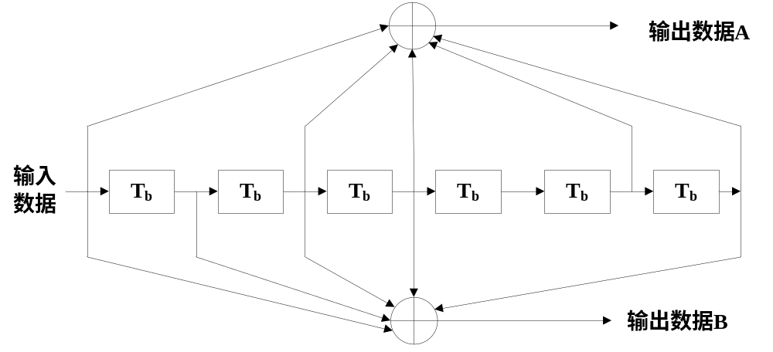
9.2.7 卷积编码器和Viterbi译码

Slide 21
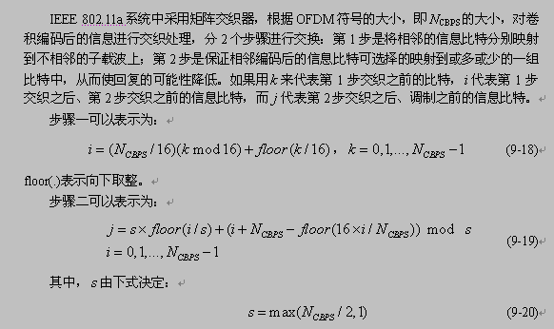
9.2.8 交织

Slide 22
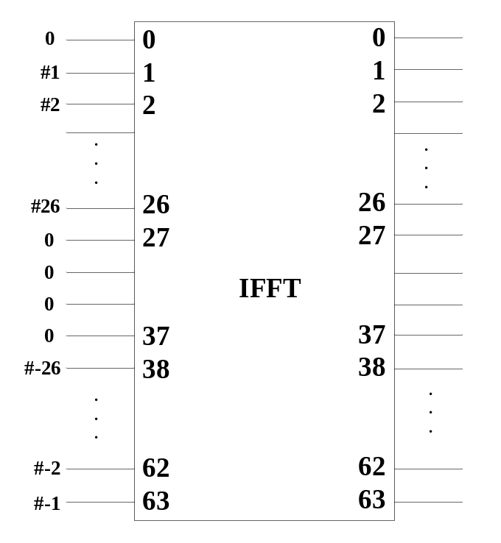
9.2.9 子载波调制与解调
IFFT算法基于64点，把53个子载波分别映射到相应的子载波上
为了保证系统的子载波频谱集中。

Slide 23
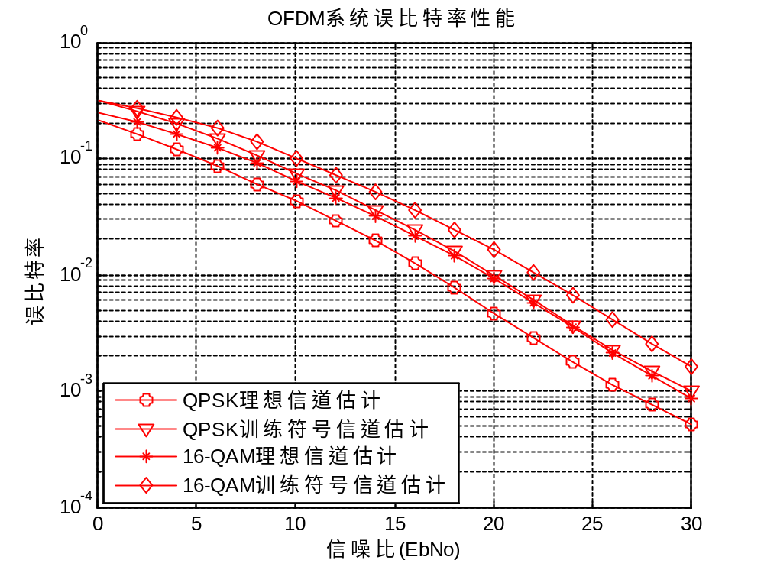
9.3 IEEE 802.11a系统的仿真
单径信道

Slide 24
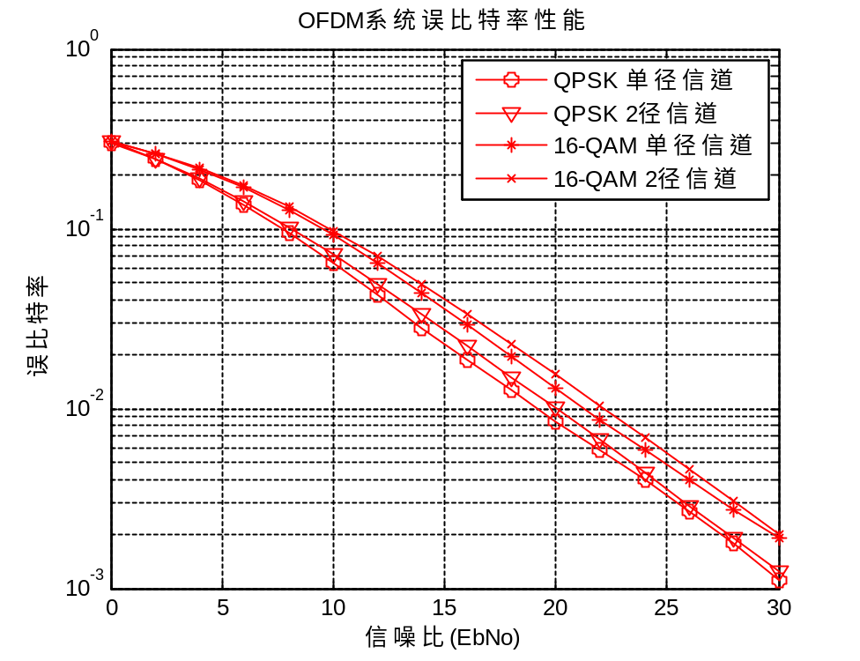
9.3 IEEE 802.11a系统的仿真
2径信道

Slide 25
谢 谢！

